Slide 1
Осень
Выполнила: Прейс Е.В
Воспитатель ГБДОУ№34

Slide 2

Осенний лист
Только ветер
Ветку тронет —
Жёлтый лист
Она уронит.
С ветки,
Как парашютист,
Полетит
На землю
Лист.
Если в лужу
Упадёт,
Как кораблик,
Поплывёт.

Slide 3
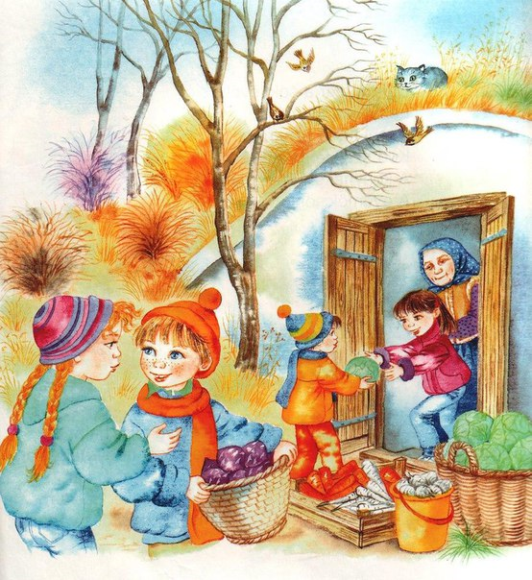
Что нам осень принесет?
- Что нам осень принесет?
Что нам осень принесет?
- Яблоки румяные, сладкий мед,
Яблоки румяные, сладкий мед!
- Что нам осень принесет?
Что нам осень принесет?
- Разных овощей полный огород,
Разных овощей полный огород!
- Что нам осень принесет?
Что нам осень принесет?
- Золотого хлебушка на весь год,
Золотого хлебушка на весь год!
Л. Некрасова

Slide 4
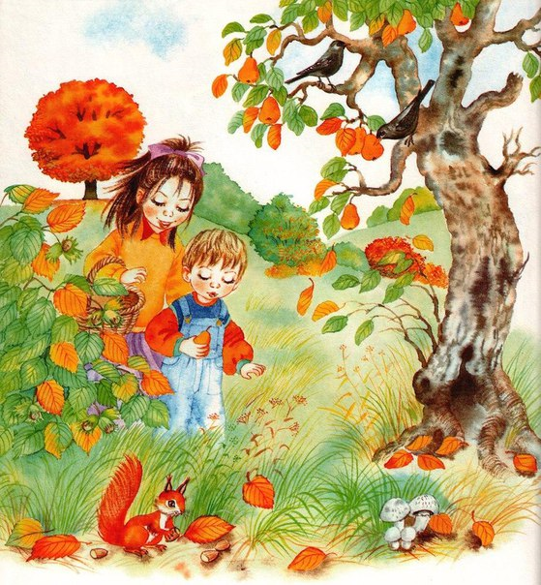
Хлопотунья
Далеко ещё зима,
Но не для потехи
Тащит белка в закрома
Ягоды, орехи...
Где же взять зимой сластей
Для детей
И для гостей?

Slide 5
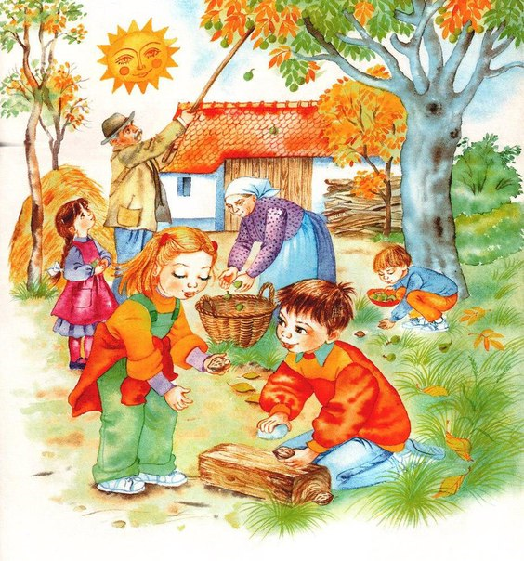
Я вышел в сад
Я вышел в сад,
В осенний сад,
На ветках
Яблоки висят,
Качаясь на ветру.
Я в руки
Яблоки беру
Весёлые, как лето,
Закаты — на одном боку,
А на другом — рассветы.

